Slide 1

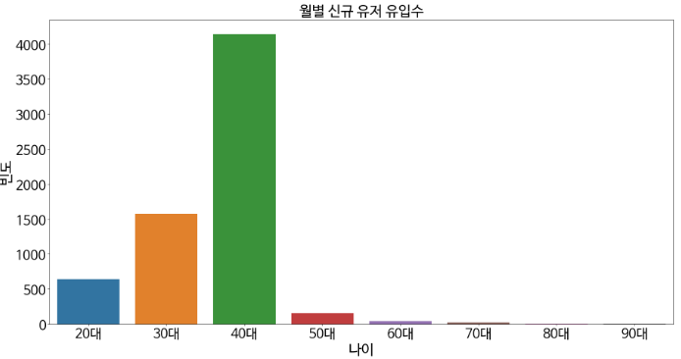
member_sheet(나이대)
나이대별 분포입니다.

Slide 2
member_sheet(나이대)
나이대별 분포입니다.

Slide 3

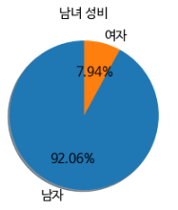
member_sheet(남녀 성)
남자 여자의 성비를 나타내고 있는 파이차트
남자가 매우 많음

Slide 4
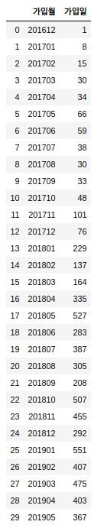
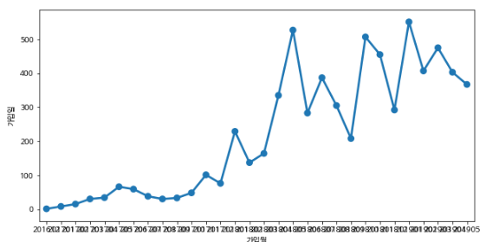
member_sheet(신규 유저 유입수)
월별 신규 유저의 유입수가 올라가다가 내려가다가를 반복하고 있음

Slide 5
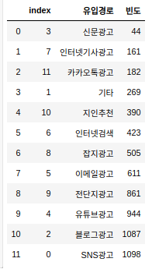
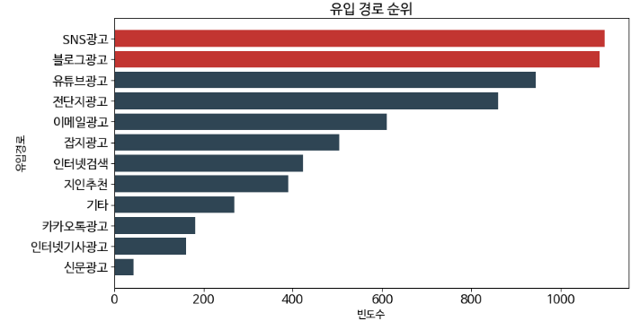
member_sheet(유입경로)
고객들의 유입경로 입니다.

Slide 6

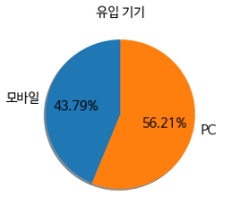
member_sheet(유입기기)
유입기기는 pc가 더 많음을 알 수 있습니다.

